Slide 1
بعض الجوانب من حضارة الصين القديمة /المرحلة الثانية /قسم التاريخ اعداد المدرس الدكتور ذكرى عواد

Slide 2
(( وللاستفادة اكثر قراءة كتاب pdf نبذة عن الصين تأليف أترابي أبو العز وعبد العزيز حمد ))

Slide 3
معادن الصين
يوجد في بلاد الصين مناجم من الفحم وحده ما يربوا على ما في إنكلترا خمسين مرة وأكثر ما يوجد هو الحديد في شمال جبال تنسج لنج وجهات شان سي كانسو وهونان ويوجد غير ذلك الرخام والرصاص والنحاس ، والخارصين، ثم الذهب والفضة في جهات كوانج تنج .

Slide 4
حيواناتها
اهم ما فيها من حيوانات دودة القز ، نوع قريب من الثورة (يدعى ياك) ، ثم الغنم والماعز في ((التبت)) ثم الجمال في ((بلاد المغول)) والخيل والخنازير والطيور .

Slide 5
محاصيلها
الشاي ، وهي وحدها تخرج منه ثلاثة ارباع ما في العالم بأجمعه، ثم الارز الذي هو أهم مأكولات الصينين ،ثم القمح والشعير والدخن والتوابل والتيل والكتان والدخان وقليل من القطن .

Slide 6
مدنها الشهيرة
بكين وسكانها 950 الف نفس ، وهي عاصمة المملكة من سنة 1411م ، وفيها معبد للفليلسوف الشهير كنوفوشيوس ، والصينيون يضحون فيه الضحايا الى الآن في أول وأخر يوم من الشهر الثاني في فصل الخريف والربيع ، وهي اعظم مدينة بقسم بتشيلي .
تشنج تفو :- ((800ألف)) مركز التجارة بين اقليم يونان وكانسو والتبت .
شنغاي : اعظم ميناء في الصين للتجارة الاوربية
فوتشيو : اشهر مدينة للتجارة الشاي .
كانتون : ((1600ألف)) أهم مدينة للتجارة في جنوب الصين وهي موجودة على نهر سي كيانج .

Slide 7
الاثار
اثار المدنية الصينية كثيرة عظيمة ، ولكن أعظمها ثلاثة: السور الكبير، وبرج نانكين ، القنال الامبراطوري .
فاما السور الكبير فبانيه هو الامبراطور ((شي ونغ تي)) بناه لاتقاء غارة التتار ، فابتدأ به من خليج بتشيلي إلى شمال الحدود الصينية على مسافة 1400 ميل ، وجعل ارتفاعه ثمانية امتار ، وعرضه في القاعدة ثمانية ايضا ، وفي الرأس خمسة ، وجملة ارتفاعه عن البحر 166 متراً ، وإذا كانت الحاجة داعية الى اقامة الحراس والمحافظين على هذا السور ،فقد جعل فيه ستة عشر بابا وكثيراً من الابراج العظيمة

Slide 8
سور الصين العظيم

Slide 9
، وقد حسب بعض المهندسين الذين رأوا هذا السور مقدار المواد التي بني بها، فوجدوا أنها تكفي لبناء سور اخر ارتفاعه متران ، وعرضه ستة وعشرون سنتيميتراً يحيط بالكرة الارضية بأجمعها مرتين .
وأما برج نانكين فهو بناء شامخ بني في تسعة عشر عاماً ، قاعدته تبلغ 120 قدماً ، يعلو هذه القاعدة تسع طبقات شاهقات ، وله من الداخل درج على شكل لولب يصعد فيه الى القمة ، وهو مبني من الاجر ، وخارجه ملبس بالخزف الصيني .

Slide 10
أبراج بوذا التسعة ،بنيت في القرن الثامن خلال عهد تانغ

Slide 11
واما القنال الامبراطوري فهو قنال عظيم يمتد على مسافة 600 ميل ، ويأخذ مياهه من مجموعة أنهار الصين ، ومن عجيب صنعه أن ارتفاعه الماء فيه لا يقل ولا يزيد مهما قل أو زاد فيضان الانهار ، وانه به كباري عظيمة عالية ، تمر منها أعظم السفن الشراعية دون أن يطوي لها شراع .

Slide 12
القنال الإمبراطوري

Slide 13
الديانة واللغة
في الصين أربع ديانات رسمية : ديانة ((كونفوشيوس)) وديانة ((لاو تسو)) وديانة ((بوذا)) والديانة الاسلامية .
أما اللغة الصينية فهي من اقدم لغات العالم ، وقد بقيت على حالها الى اليوم لا تتغير ولا تتبدل ، وهي مخالفة لجميع اللغات الاخرى ، لأنها لا تحفظ قواعد وأصولاً ، ولكنها إشارات ورموز بقدر ما في النفس من المعاني ، لذلك فقد عد بعضهم إشاراتها فوجدوها أربعة واربعين ألفا أو تزيد ، وطريقة كتابتها من اليمين الى الشمال ، ومن اعلى الى اسفل .

Slide 14
كونفوشيوس الفيلسوف الصيني الذي اعتبروه اله

Slide 15
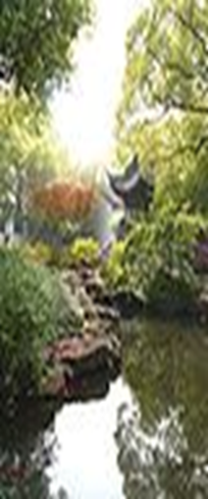
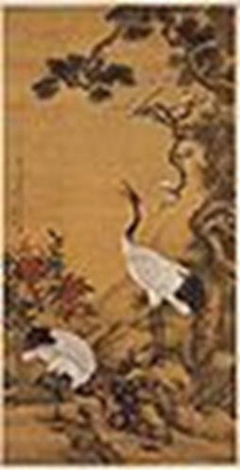
مع السلامة شكراً جزيلاً لإصغائكم

